Slide 1

CloudFleet.Com
Trabajo de Grado UCEMA 2016
Alumno: Simonassi Luis Darío
Tutor: Mario Moreno.

Slide 2

Agenda
Problema
Objetivos
Hipótesis
Metodología
Proyecto
Conclusión

Slide 3

Problema: Foco
Industrias de servicios vehiculares
Aseguradoras
Garantías extendidas
Servicio mecánico
Seguridad privada
Monitoreo de flotas

Slide 4

Problema: Tecnología
3 revoluciones desatendidas:
Internet Of Things
Big Data & Machine Learning.
Servicios Cloud

Slide 5

Problema: Oportunidades
Segmentación del riesgo
Control del fraude
Adjudicación de costos
Dificultad para generar incentivos
Gestión compleja y dispersa

Slide 6

Objetivo
“Revolucionar la industria de de los servicios para vehículos y flotas a travez del uso de nuevas tecnologías”
“Proveer una mejor experiencia comercial tanto para los prestadores como para los tomadores de servicios”

Slide 7

Hipótesis: 3 Fuerzas
Internet Of Things:
Es económico obtener una gran cantidad de datos sobre los agentes de la industria.
BigData & Machine Learning:
Es posible obtener hallazgos y entender grandes volumenes de información.
Servicios Cloud:
Es posible hacerlo sin barreras de entrada grandes y a costos muy accesibles.

Slide 8

Hipótesis: El valor de los datos
La industria será dominada por:
Quien tenga los datos
Las herramientas para explotarlos
El talento para aprovecharlos

Slide 9
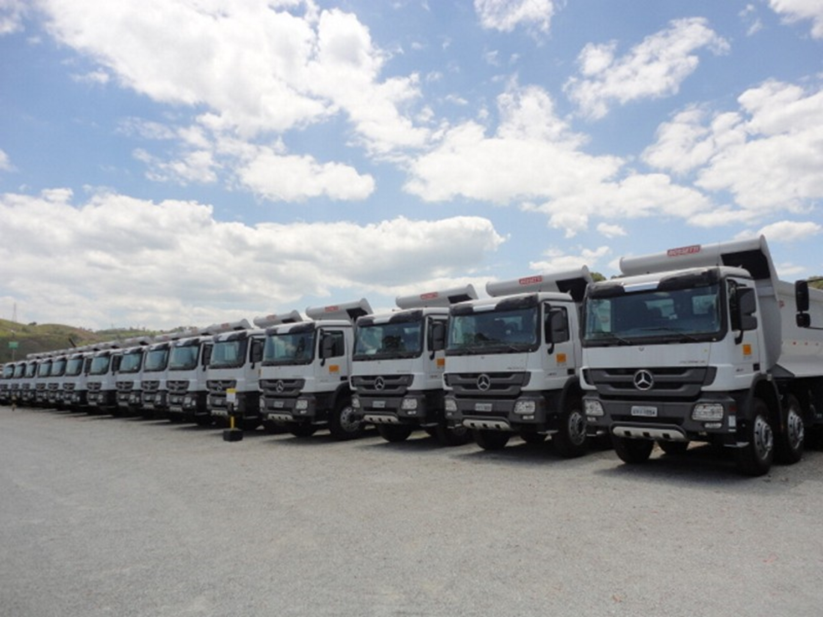






Hipótesis: Nuestros clientes
Dueños de flotas:
Consumidores de servicios

Slide 10









Hipótesis: Nuestros clientes
Prestadores:
Productores de servicios

Slide 11

Metodología: La organización
Darío Simonassi
Presidente Fundador
Ramiro Colognini
Director de Tecnología
Pedro Ramirez
Director de Finanzas
Mariano Tolda
Director de Operaciones
Gaston Addatti
Junta Directiva
Mario Moreno
Junta Directiva
Junta directiva
Designar al CEO
CEO: Armar el equipo
COO: Ejecutar el plan de 3 fases
CFO: Conseguir financiamiento
CTO: Construir la plataforma

Slide 12
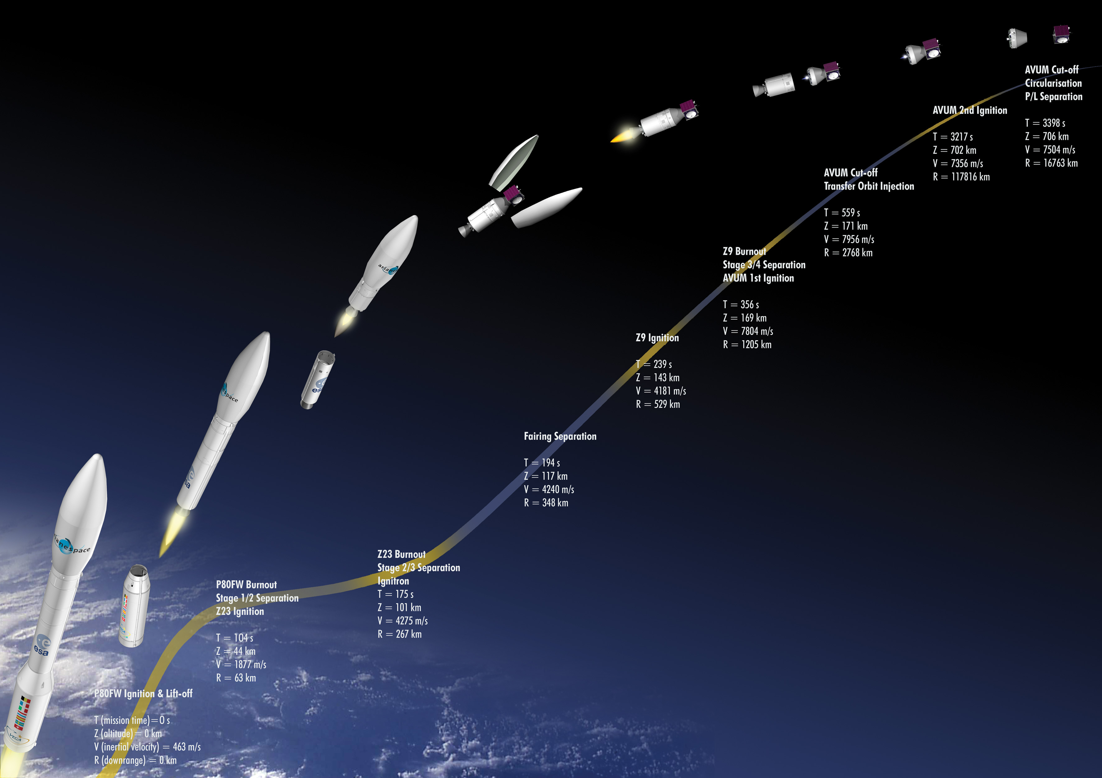
Metodología: 3 Etapas
Primero los datos!
El producto se enfoca en los consumidores.
Después los servicios
Herramientas para brindar servicios
Por último la plataforma
Abrimos la plataforma para prestadores.

Slide 13
Proyecto

Slide 14
Conclusión

